Slide 1
Navigasi
Pertemuan 6

Slide 2
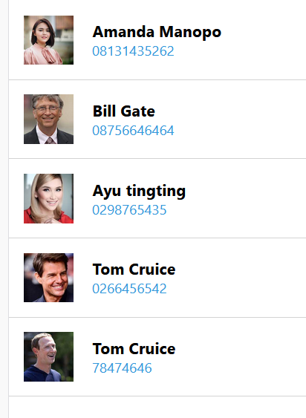
Daftarkontak
Kali ini kita akan membuat daftar kontak seperti ini.Maka Langkah yang kita lakukan adalah:
1.Buat snack baru dengan nama daftarkontak
2.Siapkan gambar yang akan digunakan
3.Siapkan komponen
4.Buat aplikasi utama ( App)

Slide 3
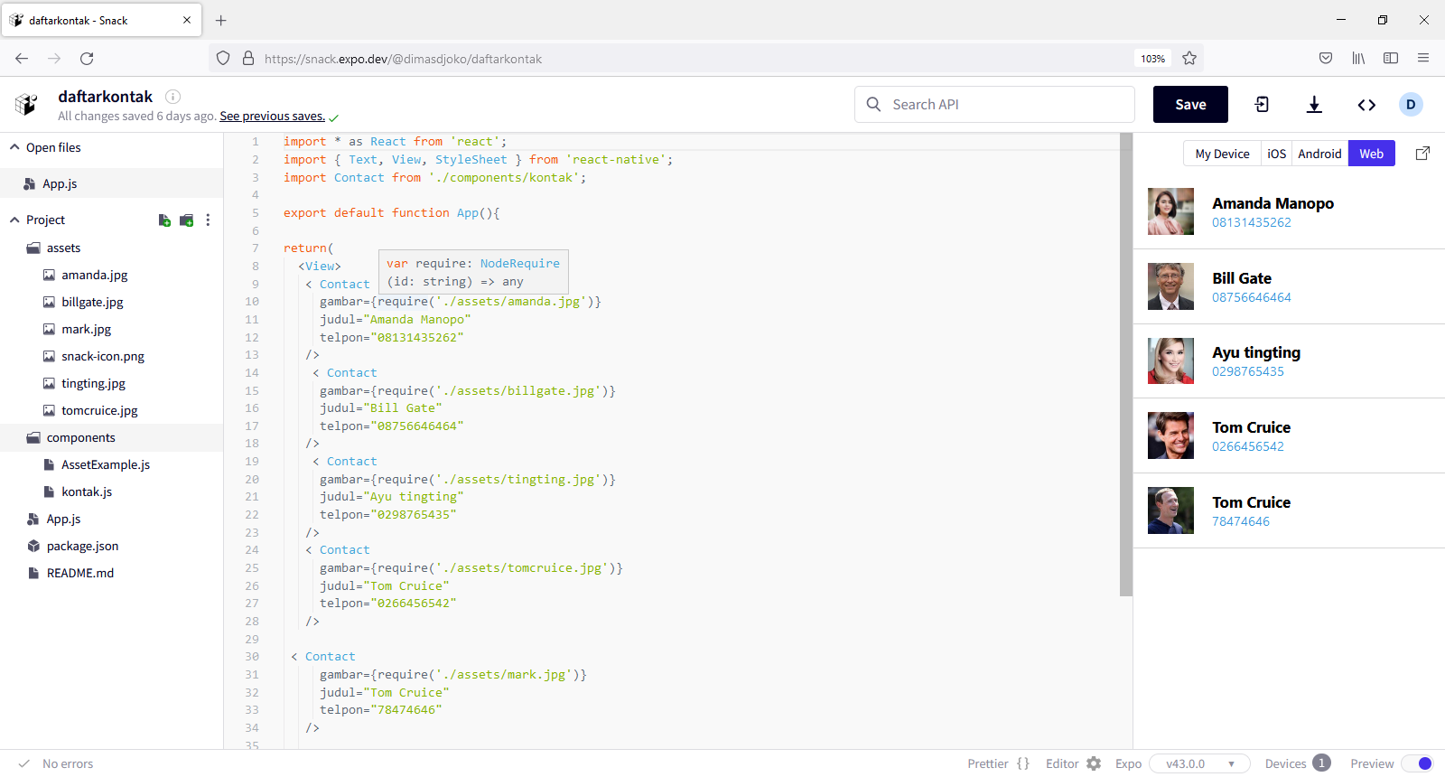
1.Siapkan gambar/foto yang akan di gunakan
Foto simpan disini

Slide 4
1.Buat snack baru dengan nama daftarkontak
Snack Baru

Slide 5
2.Buat komponen dengan nama kontak.js simpan di folder component
Gunakan props
import React from 'react';
import { View, Text, Image, StyleSheet } from 'react-native';
export default function Contact(props){
return(
<View style ={styles.container}>
<Image source={props.gambar} style={styles.img}/>
<View style={styles.teks}>
<Text style={styles.title} > {props.judul}</Text>
<Text style={styles.telp} > {props.telpon}</Text>
</View>
</View>
)
}
Nama props

Slide 6
Lanjutkan dengan kode ini
const styles = StyleSheet.create({
container:{
height:80,
flexDirection :'row',
alignItems:'center',
borderBottomWidth:1,
borderColor:'lightgrey'
},
img:{
margin:15,
width:50,
height:50
},
teks:{flex: 1},
title:{
fontWeight:'bold',
fontSize:16
},
telp:{
fontSize:14,
color:'#3498db'
}
})

Slide 7
3.Buat program utama dengan nama App.js
import * as React from 'react';
import { Text, View, StyleSheet } from 'react-native';
import Contact from './components/kontak';
export default function App(){
return(
<View>
< Contact
gambar={require('./assets/amanda.jpg')}
judul="Amanda Manopo"
telpon="08131435262"
/>
< Contact
gambar={require('./assets/billgate.jpg')}
judul="Bill Gate"
telpon="08756646464"
/>
< Contact
gambar={require('./assets/tingting.jpg')}
judul="Ayu tingting"
telpon="0298765435"
/>
< Contact
gambar={require('./assets/tomcruice.jpg')}
judul="Tom Cruice"
telpon="0266456542"
/>
< Contact
gambar={require('./assets/mark.jpg')}
judul="Tom Cruice"
telpon="78474646"
/>
</View>
)
}

Slide 8
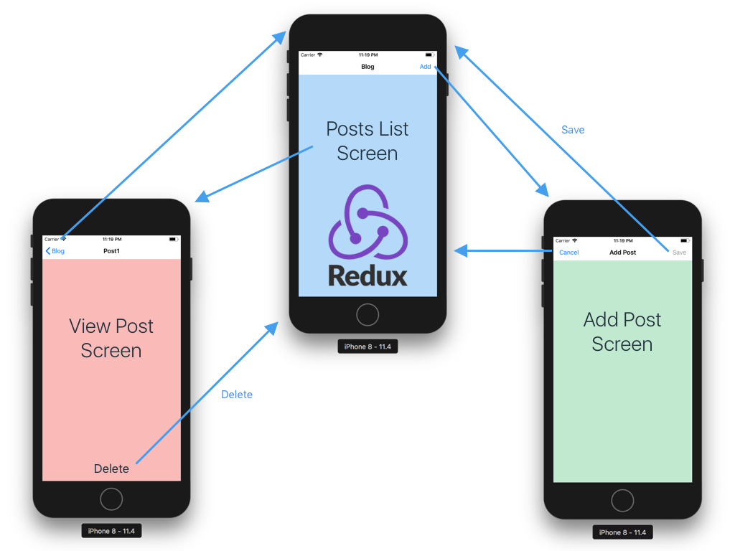
Navigasi
Navigasi sangat penting didalam pemograman mobile,naVigasi membantu mengarahkan user dalam menggunakan aplikasi, seperti permindahan antar screen.

Slide 9
Buat komponen home.js ,simpan di dalam folder Component
import React from 'react';
import {Text, View, StyleSheet, Button} from 'react-native';
const Home =({navigation})=>{
return(
<View>
<Text> Home Screen</Text>
<Button title="Goto About" onPress={()=>navigation.navigate('About')}/>
</View>
);
};
export default Home;

Slide 10
Buat komponen about.js ,simpan di dalam folder Component
import React from 'react';
import {Text, View, StyleSheet, Button} from 'react-native';
const About =({navigation})=>{
return(
<View>
<Text> About Screen</Text>
<Button title="Goto Back" onPress={()=>navigation.goback('About')}/>
</View>
);
};
export default About;

Slide 11
Membuat dan mengatur navigasi. Buka file utama App.Js
import React from 'react';
import { Text, View, StyleSheet } from 'react-native';
// You can import from local files
import Home from './components/Home';
import About from './components/About';
import {NavigationContainer} from '@react-navigation/native';
import {createStackNavigator} from '@react-navigation/stack';
const Stack =createStackNavigator();
export default function App() {
return (
<NavigationContainer>
<Stack.Navigator>
<Stack.Screen name="Home" component={Home}/>
<Stack.Screen name="About" component={About}/>
</Stack.Navigator>
</NavigationContainer>
);
}

Slide 12
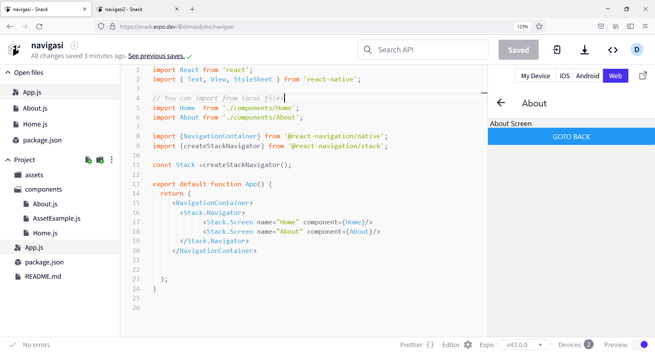
Screen Navigation

Slide 13
Mengirim parameter antar halaman
Buat snack baru dengan nama navigasi2
1.Buat komponen baru dengan nama About.js
import React from 'react';
import {Text, View, StyleSheet, Button} from 'react-native';
const About =({route,navigation})=>{
// ambil data dari screenhome
const {namaDepan}=route.params;
const {namaBelakang}=route.params;
return(
<View>
<Text> About Screen </Text>
<Text>Nama Depan : {namaDepan} </Text>
<Text>Nama Belakang:{namaBelakang} </Text>
<Button title="Goto Back" onPress={()=>navigation.goback('')}/>
</View>
);
};
export default About;

Slide 14
2.Buat komponen baru dengan nama Home.js
import React from 'react';
import {Text, View, StyleSheet, Button} from 'react-native';
const Home =({navigation})=>{
return(
<View>
<Text> Home Screen</Text>
<Button title="Goto About" onPress={()=>navigation.navigate('About',{
namaDepan:'Dewi',
namaBelakang:'Persik'
}
)}/>
</View>
);
};
export default Home;

Slide 15
3. Edit App.js menjadi sbb:
import React from 'react';
import { Text, View, StyleSheet } from 'react-native';
// You can import from local files
import Home from './components/Home';
import About from './components/About';
import {NavigationContainer} from '@react-navigation/native';
import {createStackNavigator} from '@react-navigation/stack';
const Stack =createStackNavigator();
export default function App() {
return (
<NavigationContainer>
<Stack.Navigator>
<Stack.Screen name="Home" component={Home}/>
<Stack.Screen name="About" component={About}/>
</Stack.Navigator>
</NavigationContainer>
);
}

Slide 16
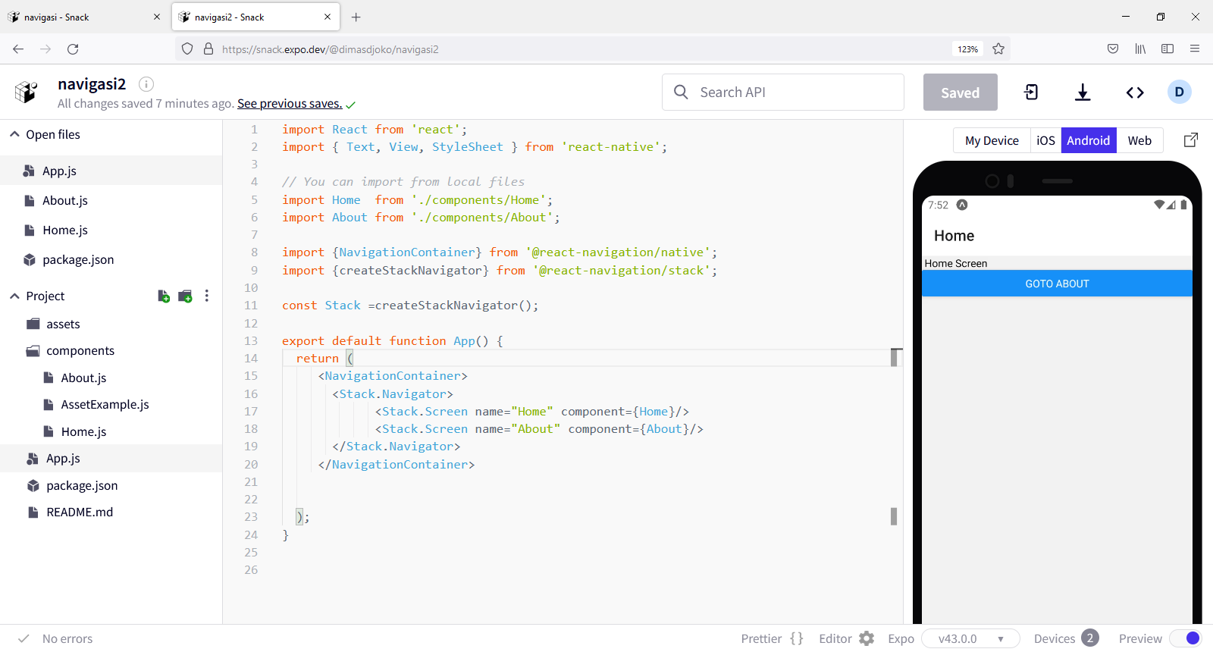
Click tombol About

Slide 17
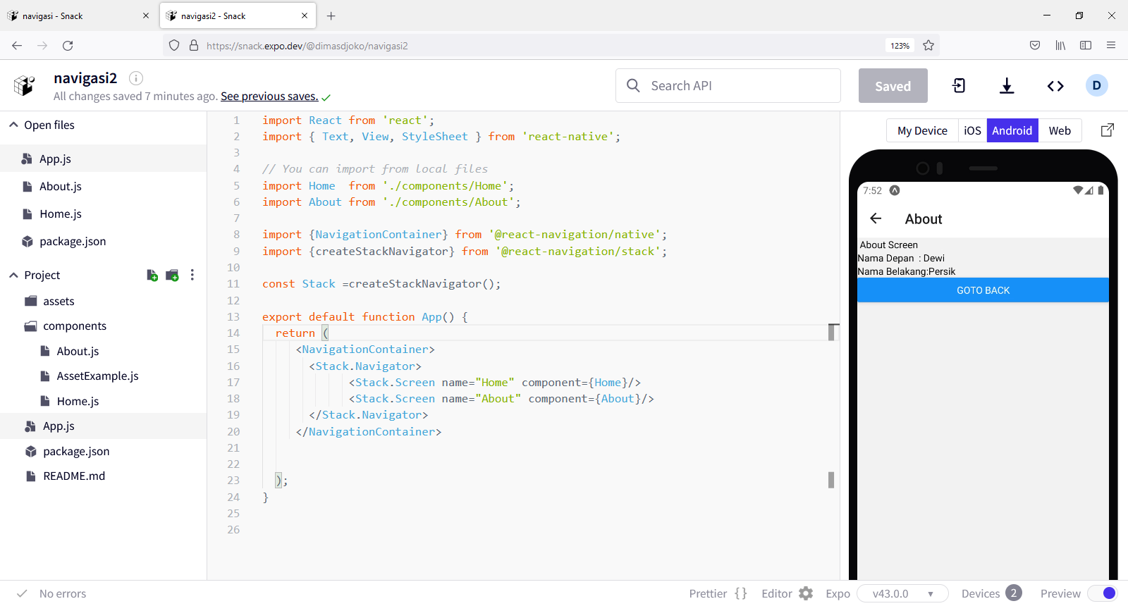
Akan pindah ke halaman about dengan membawa nilai parameter

Slide 18
Sekian…

